Slide 1
ФЕДЕРАЛЬНОЕ ГОСУДАРСТВЕННОЕ БЮДЖЕТНОЕ
ОБРАЗОВАТЕЛЬНОЕ УЧРЕЖДЕНИЕ ВЫСШЕГО ОБРАЗОВАНИЯ
«САРАТОВСКИЙ ГОСУДАРСТВЕННЫЙ ТЕХНИЧЕСКИЙ УНИВЕРСИТЕТ
ИМЕНИ ГАГАРИНА Ю.А.»
Институт электронной техники и приборостроения
Кафедра Электронные приборы и устройства
Направление 11.03.04 – Электроника и наноэлектроника
ВЫПУСКНАЯ КВАЛИФИКАЦИОННАЯ РАБОТА
Создание автоматизированного комплекса измерений СВЧ характеристик на базе векторного анализатора цепей для исследования спинволновых возбуждений в магнитных тонкопленочных структурах
Шанин Александр Николаевич
бЭЛНЭ41

Slide 2
Цель работы
Целью моей работы является построение автоматизированного комплекса измерений на базе векторного анализатора цепей для исследования спинволновых возбуждений в магнитных тонкопленочных структурах
Задачи, поставленные для достижения данной цели
Изучить приборы, представленные в комплексе измерений
Изучить средства автоматизации приборов
Реализовать программу, которая, посредством взаимодействия со средствами автоматизации приборов, самостоятельно проводила измерения по заданным оператором параметрам
Для оценки эффективности комплекса провести экспериментальные измерения СВЧ характеристик магнитных микроструктур
Сделать анализ полученных данных и привести соответствующие выводы

Slide 3
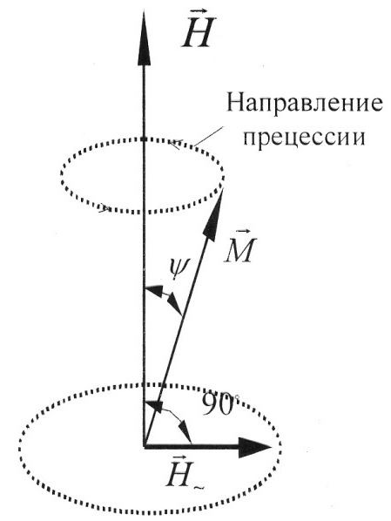
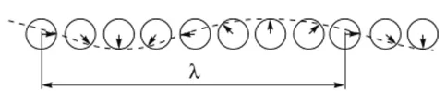
Введение в спиновые волны
Спиновые волны – это волны намагничивания в магнитоупорядоченных средах, таких как ферромагнетики, ферримагнетики и антиферромагнетики. Своё название они получили от спинов – собственных моментов движения электронов. Магнитные ионы под влиянием поля намагничивания, которое стремится выровнять их спины вдоль своих силовых линий, выстраиваются в определенном порядке. Если отклонить спин одного из ионов, он начнёт совершать прецессию. В условиях близкого расположения к другим спинам, прецессирующий ион передаст свою энергию соседям, создавая таким образом волну.
Рис. 1 – прецессия намагниченности иона
Рис. 2 – Спиновая волна

Slide 4
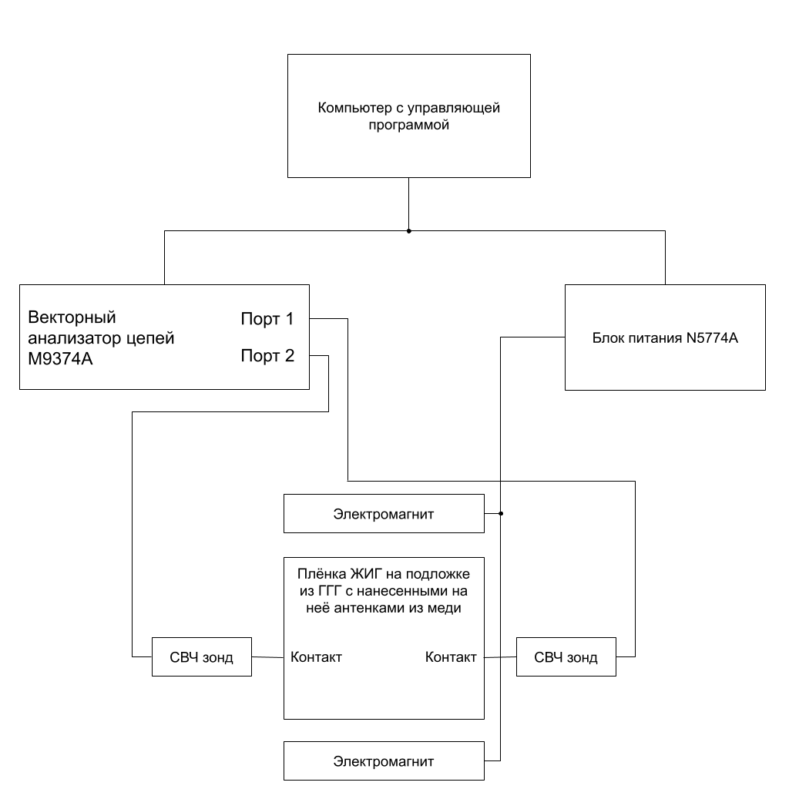
Описание автоматизированного комплекса
Рис. 3 – Схема автоматизированного комплекса измерений СВЧ характеристик

Slide 5
Комплекс состоит из следующих составляющих:
Векторный анализатор цепей
Блок питания
2 электромагнита
Программа SpinWaveTool
Зондовая станция Picoprobe

Slide 6
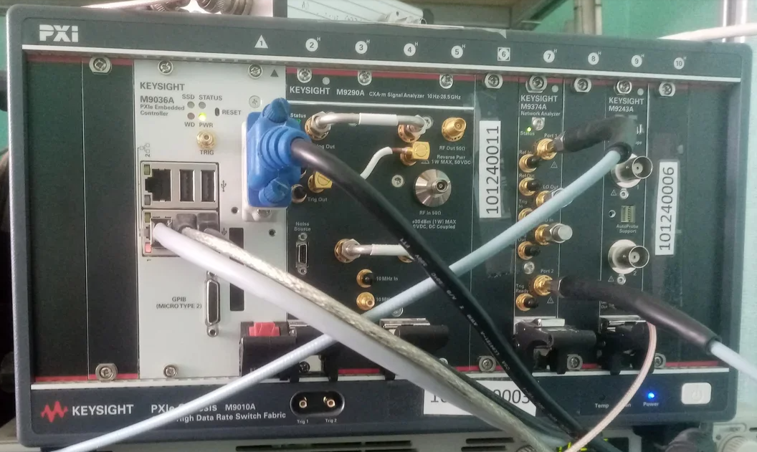
Векторный анализатор цепей M9374A
Анализатор цепей представляет из себя двухпортовый прибор, он анализирует цепь путём исследования СВЧ характеристик прохождения и отражения от каждого порта. Ему можно задать спектр частот, и прибор для заданного количества точек предоставит АЧХ и ФЧХ для всех S-параметров цепи.
Рис. 4 – Векторный анализатор цепей, подключенный к контроллеру

Slide 7

Блок питания Agilent Technologies N5745A
Блок питания нужен для обеспечения электромагнитов током. Он позволяет настраивать как ток по напряжению, так и напряжение по току. В данной работе используется первый случай, чтобы точно настраивать поле подмагничивания образца.
Рис. 5 – Блок питания

Slide 8
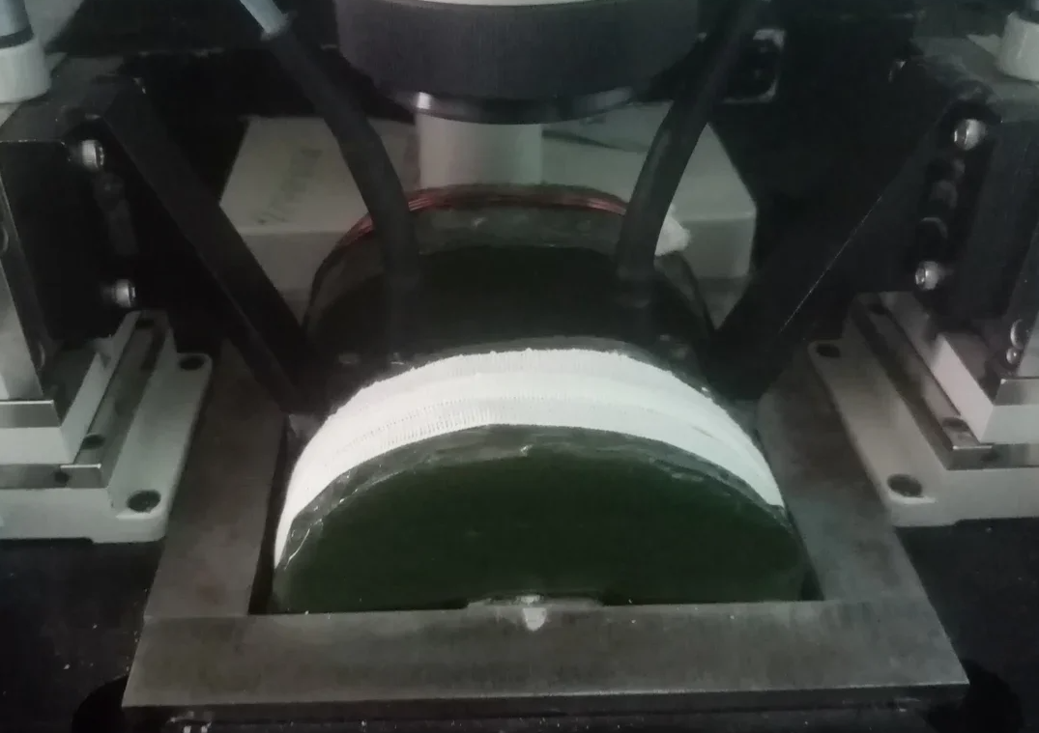
Электромагниты
Электромагниты нужны для поддержания поля подмагничивания, без этого поля магнитная структура не будет магнитоупорядоченной, и когерентные спиновые волны в ней возбуждаться не смогут. В таблице 7 представлена калибровочная таблица для данного электромагнита.

Slide 9
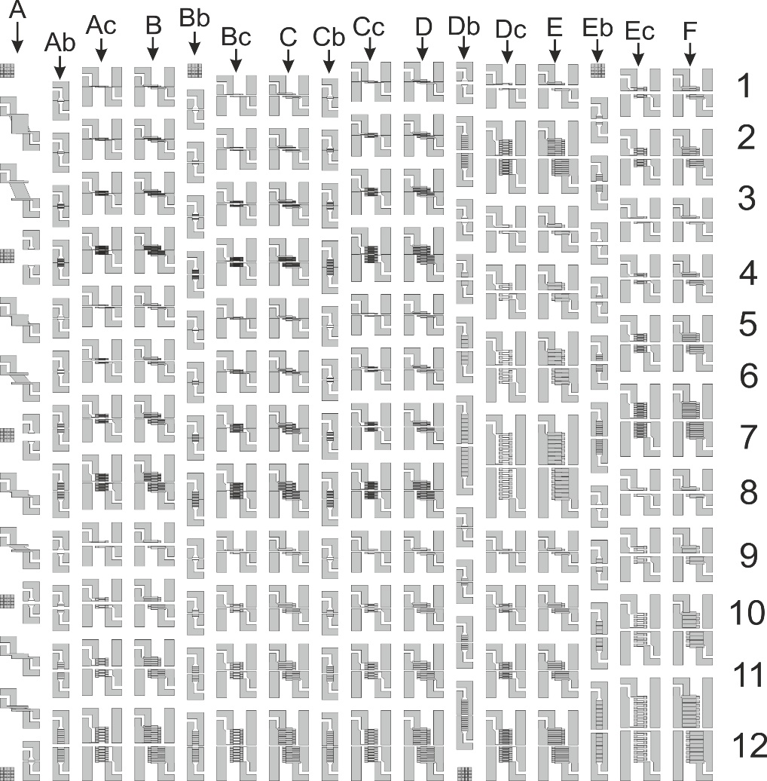
Исследуемый образец
Образец представляет собой структуры из меди, напыленные на плёнку ЖИГ (железо иттриевый гранат) на подложке из ГГГ (гадолиний галлиевый гранат).
Рис. 4 – структура микроантен исследуемого образца

